Slide 1
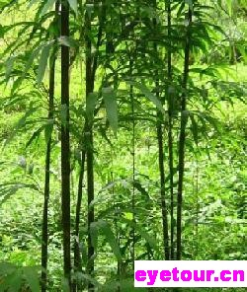
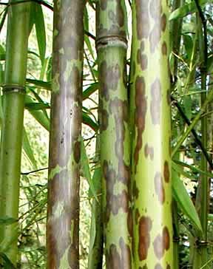
洞庭湖君山
斑 竹

Slide 2
湘妃竹的故事
几千年前，尧见舜德才兼备，为人正直，深得人心，便将其首领的位置禅让给舜，并把两个女儿娥皇、女英嫁给舜为妻。后来舜帝巡视南方生了重病 ，娥皇、女英追至洞庭湖，闻舜帝死于苍梧之野，二女便在君山泣血而死，从此君山的青竹浸染了斑斑血泪。楚人哀之，将洞庭山改名为君山，并在山上为她俩筑墓安葬，造庙祭祀。墓前立有大书“虞帝二妃之墓”的墓碑。
屈原根据这个美丽的传说写作了一首诗歌《湘夫人》。

Slide 3
《湘君》
《湘夫人》
《九歌》中的《湘君》、《湘夫人》是屈原根据楚国沅、湘一带的民间祭歌为素材，再加工创作而成的两篇抒情诗。湘君是湘水神，湘夫人是帝女，居于洞庭之山。因为湘水与洞庭湖相距甚近，所以民间传说这两个神有恋爱关系。
通常认为湘君和湘夫人是湘水的配偶神，他们彼此深深地眷恋，却不知什么原因，总是爱而无因，见而不得，只能互相幻想着对方，无望地追寻、失望。在他们之间，永恒地隔着迷惘的水域。
《湘夫人》是《楚辞·九歌》组诗十一首之四，诗题虽为“湘夫人”，但诗中的抒情主人公却是湘君。

Slide 4
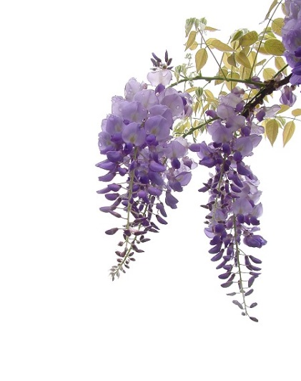
《湘 君》
湘夫人思恋湘君的唱辞。
由饰演湘夫人的女巫独唱。
湘夫人去赴约，但湘君却迟迟没有露面。等待使她不由心生埋怨，仍一往情深，驾着龙舟艰难地到江河湖泽中寻找湘君。
最后她还是无法找到，失望、气愤，丢掉了 湘君赠与她的礼物。
心情矛盾，还是采集了芳草，想送给湘君的侍女，通过她向湘君传达自己的 恋慕之情。

Slide 5

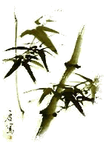
《湘夫人》
《湘君》的姊妹篇。
由扮演湘君的男巫独唱。
道出湘君并没有爽约，只是阴差阳错，未能与湘夫人会面。等待中想着与湘夫人偕逝后的美好生活，设想用世上最芳洁的植物营造新房，让所有的神灵都前来分享他们的幸福。
希望变成了泡影失望之余，他也气愤地抛弃了湘
夫人所赠的礼物，又摘下了杜若香草。
怀着一丝期望和几分惆怅在汀洲上徘徊，
期待下一次将香草送给恋人。

Slide 6
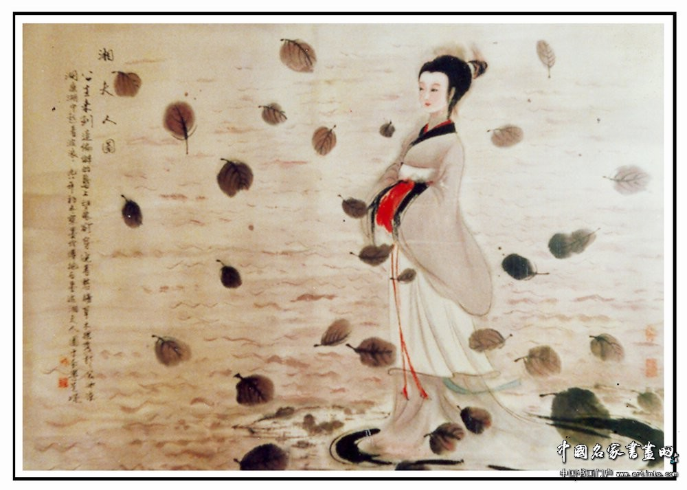
湘夫人
屈原

Slide 7
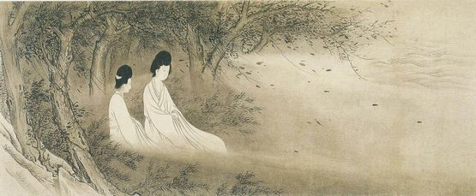
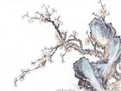
走入文本
·欣赏全文
·鉴赏字词、句、艺术手法

Slide 8

课文朗诵
渚(zhǔ) 眇（miǎo） 薠(fán) 罾(zēng) 蘋（pín）芷 (zhǐ) 澧(lǐ) 澨(shì)
潺湲(chányuán) 葺(qì) 荪 (sūn)
橑(lǎo) 楣（méi） 薜荔（bì lì） 擗(pǐ) 櫋(mián) 庑(wǔ) 嶷（yí） 袂(mèi) 遗(wèi) 褋(dié) 搴(qiān) 汀(tīng)

Slide 9
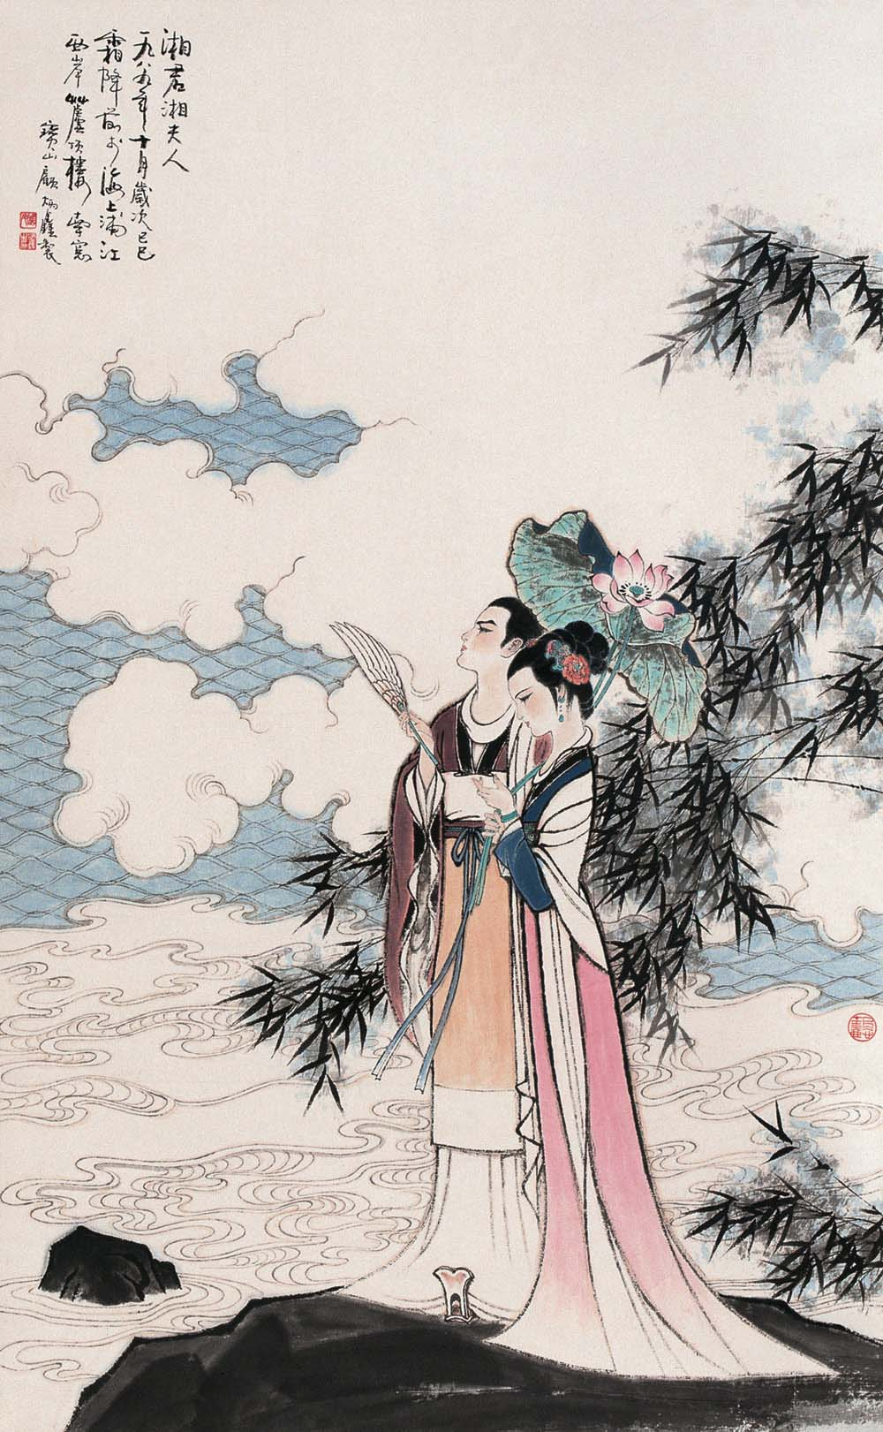
《湘夫人》为我们讲述了一个怎样的故事？
湘君和湘夫人的神恋故事。主要写湘君约会湘夫人，因思念深切、神情恍惚而产生的种种幻觉，希望和绝望交织在一起，从而更显得他们的爱情缠绵哀怨、深挚执著。

Slide 10
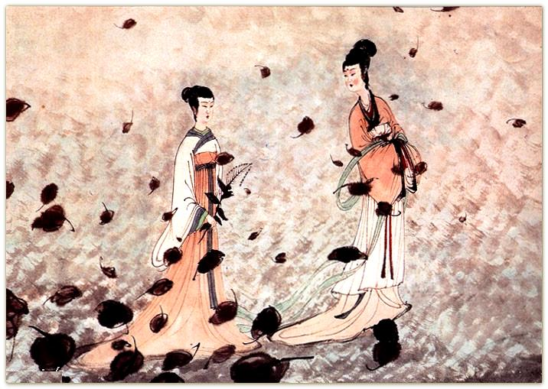
这个故事的感情基调是什么？
幽怨、哀婉

Slide 11
分析结构
本诗可分为哪几个层次？
第1-2节、急切等待湘夫人。
湘夫人
第3节、幻想迎娶湘夫人。
第4节、香草欲赠湘夫人。

Slide 12
阅读注释，了解内容
帝子降兮北渚，
目眇眇兮愁予。
袅袅兮秋风，
洞庭波兮木叶下。
登白薠兮骋望，
与佳期兮夕张。
鸟何萃兮蘋中？
罾何为兮木上？
湘夫人降临在北洲之上，
极目远眺啊，使我惆怅。
萧瑟的秋风啊，徐徐地吹拂着，
洞庭湖扬起微波啊，落叶飘零。
站在长满白薠的地方啊，纵目远望，
我与佳人相约啊，今晚张设罗帐。
鸟雀啊，为何聚集在水草之处？
鱼网啊，为何挂结在高高的树梢之上？
沅水有白芷啊，澧水有幽兰，
思念湘夫人啊，却不敢明讲。
神思恍惚啊，放眼远眺，
只见那流水啊，缓缓流淌。
沅有芷兮澧有兰,
思公子兮未敢言。
荒忽兮远望,
观流水兮潺湲

Slide 13
麋何食兮庭中？
蛟何为兮水裔？
朝驰余马兮江皋,
夕济兮西澨。
闻佳人兮召予，
将腾驾兮偕逝。
筑室兮水中，
葺之兮荷盖。
荪壁兮紫坛，
播芳椒兮成堂。
桂栋兮兰橑,
辛夷楣兮药房。
罔薜荔兮为帷,
擗蕙櫋兮既张。
麋鹿为何来到庭院觅食？
蛟龙又为何在水边游荡？
清晨，我策马驰骋在江边高地，
傍晚，却又渡过西面的水湾。
我听说湘夫人啊，在召唤我来相聚，
我将飞快的驾车啊，与她同行远去
构筑宫室啊，在那绿水之中，
修盖屋顶啊，用那翠绿的荷叶。
荪草装点墙壁啊，紫贝铺砌庭坛。
撒满香椒啊，用来装饰厅堂。
桂木作栋梁啊，兰木为房椽，
辛夷装饰门楣啊，白芷装饰卧房。
编织薜荔啊，做成帷幕，
剖开蕙草做的幔帐啊，也已支张。

Slide 14
白玉兮为镇，
疏石兰兮为芳。
芷葺兮荷屋，
缭之兮杜衡。
合百草兮实庭,
建芳馨兮庑门。
九嶷缤兮并迎,
灵之来兮如云。
用白玉，做成镇席的宝器，
散布石兰啊，让其四处撒播芳香。
再把白芷覆盖在荷叶屋顶，
又把杜衡缠绕在屋顶四方。
汇集各种花草啊，布满庭院
建造芬芳馥郁的门廊。
九嶷山的众神啊，纷纷出来迎接湘夫人，
神灵们一齐降临啊，如云彩满天。
捐余袂兮江中,
遗余褋兮澧浦。
搴汀洲兮杜若,
将以遗兮远者。
时不可兮骤得，
聊逍遥兮容与。
我把那衣袖啊，抛到江中，
又把你赠我的单衣啊，扔到澧水旁。
我却又到平坦的小洲啊，采摘杜若，
将把它馈赠给远方的人。
见面的机会啊，不可轻易得到，
我姑且悠闲自得地徘徊游逛。

Slide 15


课文
研读
1、阅读第一段，找出本段的情感基调？
帝子降兮北渚，目眇眇兮愁予。
上下句之间存在着极大的感情落差，上句写出了自己前所未有的渴望和幸运之感，下句写因没有看到对方的到来而一下子跌到了感情的深渊。

Slide 16
课文
研读
2、此诗开篇如何渲染的气氛，对全诗有什么作用？
“袅袅兮秋风，洞庭波兮木叶下”
这首诗的开头四句，写湘君眺望洞庭，仿佛湘夫人飘然而降，但又倏忽不见，心中充满愁思。以景物衬托情思，以幻境刻画痴情人的心理，尤其动人。第三、四名写洞庭秋景，清丽如画。融情入景，以景染情
开头四句渲染的环境气氛与人物心理交融在一起，这凄凉、冷落的景色，正衬托出人物的怅惆、幽怨之情。这种环境气氛贯穿全诗，为全诗定了感情的基调。

Slide 17
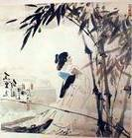
课文
研读
3、找出课文中的比兴手法？
鸟何萃兮蘋中，罾何为兮木上
麋何食兮庭中，蛟何为兮水裔
反常现象隐喻求而未得、事愿相违
比兴

Slide 18
沅有芷兮澧有兰
比兴
1、芷、兰象征高洁的君子，用来赞美湘夫人。
2、沅水有芷的陪伴，澧水有兰的陪伴，表达对湘夫人的思念之情。

Slide 19
筑室兮水中，
葺之兮荷盖。
荪壁兮紫坛，
播芳椒兮成堂。
桂栋兮兰橑,
辛夷楣兮药房。
罔薜荔兮为帷,
擗蕙櫋兮既张。
白玉兮为镇，
疏石兰兮为芳。
芷葺兮荷屋，
缭之兮杜衡。
合百草兮实庭,
建芳馨兮庑门。
课文
研读
4、作者为何如此详细地介绍了湘君建筑水屋的过程
铺陈
1、尽力地装饰爱巢，极力渲染湘君对湘夫人炽热的爱恋。
2、以流光溢彩的外部环境来侧面烘托充溢于人物内心的欢乐和幸福，为迎而未得的失落作铺垫。
3、香草代表美人，用来侧面烘托思慕对象——湘夫人的美丽高洁。

Slide 20
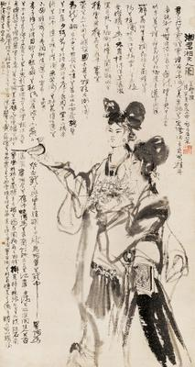
5、怎么理解最后一段湘君的矛盾行为呢？
这是因为抱怨是一时的，
挚爱才是根深蒂固的。所以他
很快就回心转意了。

Slide 21
主旨探讨

Slide 22
概述主要内容
等待、期盼
寻觅、幻想（向往）
失望、气愤、平静
写湘君约湘夫
人但最终未得
见面，表达了
湘君对湘夫人
刻骨铭心的思
念之情。

Slide 23
主题：爱情悲剧
这首优美的诗歌，主要写湘君求合于湘夫人，因思念深切、神情恍惚而产生种种幻觉，希望和绝望交织在一起，从而更显得他们的爱情缠绵哀怨、深挚执著。
这是一首爱情的绝唱。
湘君的“愁”源于爱而不见的爱情悲剧。除此之外，诗歌是否别有寓意？
有人认为， 《湘夫人》表现的爱情悲剧实际上是屈原自己不为楚王所知的悲剧的曲折反映，你同意这一说法吗?为什么？

Slide 24
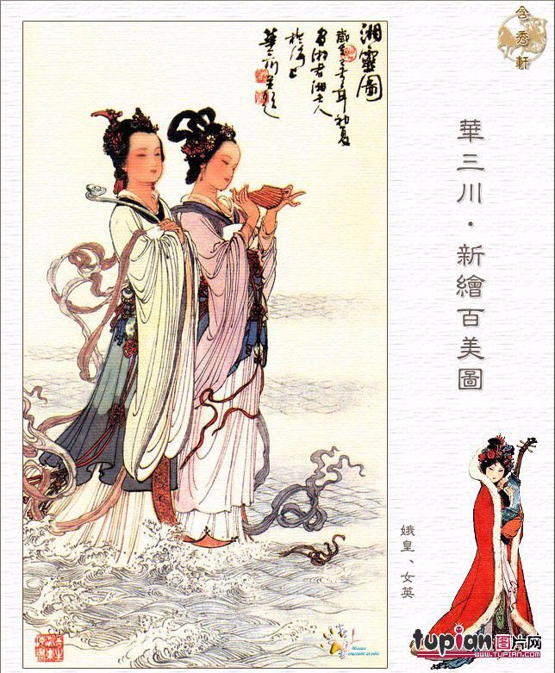
从文中看到了屈原的影子吗？
知人论世
屈原当时正被楚王流放在荒蛮的沅、湘一带，处境艰难，心情忧伤，但仍然时时挂念国事，执著理想，期盼楚王能回心转意。
从湘君期约难遇、可望难即的悲剧情景，我们可以联想到屈原一再被楚王疏远、流放的遭遇。湘君在沅江、澧水两岸徘徊、追寻的身影，叠印着屈原“行吟江畔”的“上下求索”形象。
这首诗隐喻了诗人不被楚怀王所知，不能返回朝廷的不幸遭遇。

Slide 25
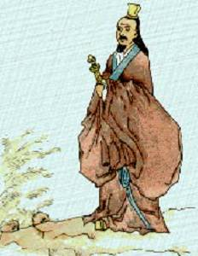
从文中看到了屈原的影子吗？
屈 原
一生经历了楚威王、楚怀王、顷襄王三个时期，主要活动于楚怀王时期——中国即将实现大一统的前夕
“横则秦帝，纵则楚王。”
秦国和楚国（并吴越，版图最大，人口最多）是左右当时局势的两个重心，统一大业的完成，非秦即楚

Slide 26
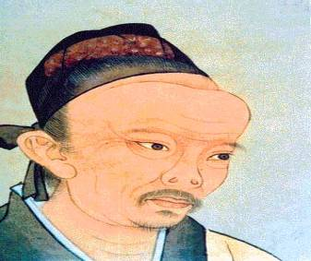
作者简介：屈原（约前340—前278）
屈 原
屈原出身贵族，又明于治乱，娴于辞令，故而早年深受楚怀王宠信：“入则与王图议国事，以出号令；出则接遇宾客，应对诸侯。”
为实现楚国的统一大业，屈原对内积极辅佐怀王变法图强，对外坚决主张联合抗秦，使楚国一度出现了一个国富兵强、威震诸侯的局面。

Slide 27
作者简介：屈原（约前340—前278）
屈原名（ ），字（ ）。（ ）末期（ ）人。
屈原是中国文学史上第一位伟大的（ ）诗人，他开创了诗歌从集体歌唱转为个人独立创作的新纪元，是我国（ ）诗歌传统的奠基人。
屈原的作品有《离骚》《天问》《九歌》（11篇）、《九章》
（9篇）《招魂》等。其中，《 》是屈原的代表作，也是中国古代文学史上最长的一首浪漫主义的（ ）诗。
屈原在楚歌的基础上开创了一种新诗体——（ ）。 因《 》是楚辞中最伟大的作品，所以这一新诗体又被称为“ ”。
1953年，屈原被列为世界“四大文化名人”之一。
平
原
战国
楚国
爱国
积极浪漫主义
离骚
政治抒情
楚辞体
离骚
骚体

Slide 28
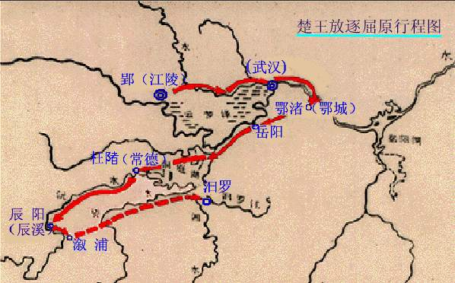

Slide 29
湘君与湘夫人约期难遇的惆怅失落
屈原一再被楚王疏远流放的哀怨痛苦
湘君在沅澧两岸徘徊、追寻
屈原“行吟江畔”、“上下求索”
湘君对真挚爱情、美满生活的执著追求
屈原对政治理想、复兴事业的九死不悔
湘君在无可奈何情况下的“逍遥容与”
屈原在人生坎坷路途中的自我宽慰
身世悲剧的曲折反映

Slide 30
主旨概括
本诗以男女水神等候对方为线索,表现了他们因思而不见而在不断的彷徨迷惘中产生的深长的幽思之情,但仍对爱情坚贞不渝的主题。诗歌反应了当时人民的真实感情和美好愿望,也渗透了诗人屈原执着追求理想的情愫。

Slide 31
艺术特色

Slide 32
诗歌是如何表现这个幽怨、哀婉的苦恋故事的？

Slide 33
1、融情入景，以景染情
袅袅兮秋风，洞庭波兮木叶下
写景如画，仿佛一幅秋风图，湘湖洞庭秋景如在目前，作者妙在以可见之水波、木叶，写出不可见之袅袅秋风，写风而有画意。凄清杳茫的秋景，构成了一个优美而惆怅的意境。
没有见到心上人，看到的却是“袅袅兮秋风，洞庭波兮落叶下”的萧瑟悲凉的深秋景色。瑟瑟秋风、浩渺的秋水、萧萧落叶使湘君的心情更加惆怅万分。

Slide 34
2、运用隐喻性比兴
鸟何萃兮萍中，罾何为兮木上
麋何食兮庭中，蛟何为兮水裔
以此反常现象作比兴，就更突出了充溢于人物内心的失望和困惑，大有所求不得、徒劳无益的意味。以不可能存在的假想景象，来自我比况和烘染自身的尴尬处境和懊恼心情，暗示了失望的必然结果。
情诗以反常不可能之事为喻，在中外诗歌中都是常法，所谓“山无陵，江水为竭，冬雷震震，夏雨雪。”（汉乐府《上邪》）

Slide 35
3、香草美人，寄予情怀
4、用赋的铺陈手法反复叙写
第三段详细描绘了湘君为湘夫人用各种香草装饰爱巢的过程，这表现了湘君对湘夫人的执著、深挚的爱情，共同过幸福生活的美好愿望。写得越铺张，越细致，就越能表现湘君对湘夫人的如海深情。

Slide 36
《九歌》中大多数诗篇都包含有神与神或人与神相恋的情节。这些恋爱，在诗中又都呈现会合无缘、彷徨怅惘的状态，透出对生命的执着追求，和追求不得的忧伤怀疑。这里面也许包含着屈原自己人生失路、孤独凄凉的心情。
—— 章培恒、骆玉明主编《中国文学史》

Slide 37
社会人生中，有许多执著追求而始终虚幻难得的种种现实境况，一切都是由执著追求却始终虚幻难得所引发的忧愁、懊恼、彷徨、失望构成，似乎我们都可以在屈原的作品中得到同构感应和精神寄托。

Slide 38
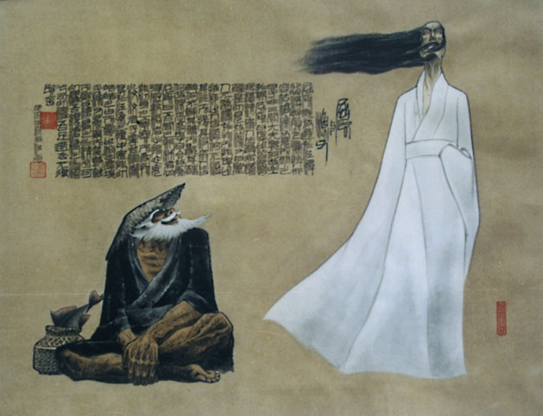
屈原的人格和影响
1、砥砺不懈、特立独行的节操。
2、坚持真理，反抗黑暗统治的精神。
3、主动承担历史责任的勇气。
4、屈原精神发展成为安顿历代士子痛苦心灵的家园。

Slide 39
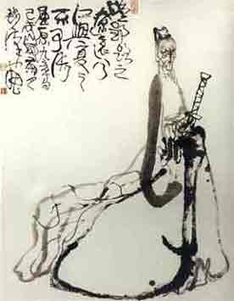
屈原名句
△长太息以掩涕兮，哀民生之多艰。
（《离骚》）
△苟余心之所善兮，虽九死其犹未悔。
（《离骚》）
△路漫漫其修远兮，吾将上下而求索。
（《离骚》）
△帝子降兮北诸，目眇眇兮愁予，
袅袅兮秋风，洞庭波兮木叶下。
（《九歌·湘夫人》）

Slide 40
△青云衣兮白霓裳，
举长矢兮射天狼。
（《九歌·东君》）
△鸟飞反故乡兮，
狐死必首丘。
（《九章·哀郢》）
△举世皆浊而我独清，
众人皆醉而我独醒。
（《渔父》）

Slide 41
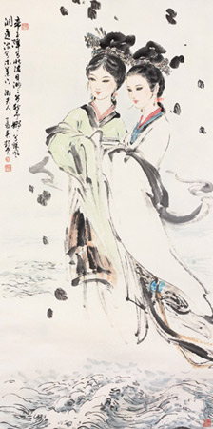
背诵全诗

